Slide 1
Обеденный зал
МБОУ СОШ с.Бугульчан
Куюргазинский район

Slide 2
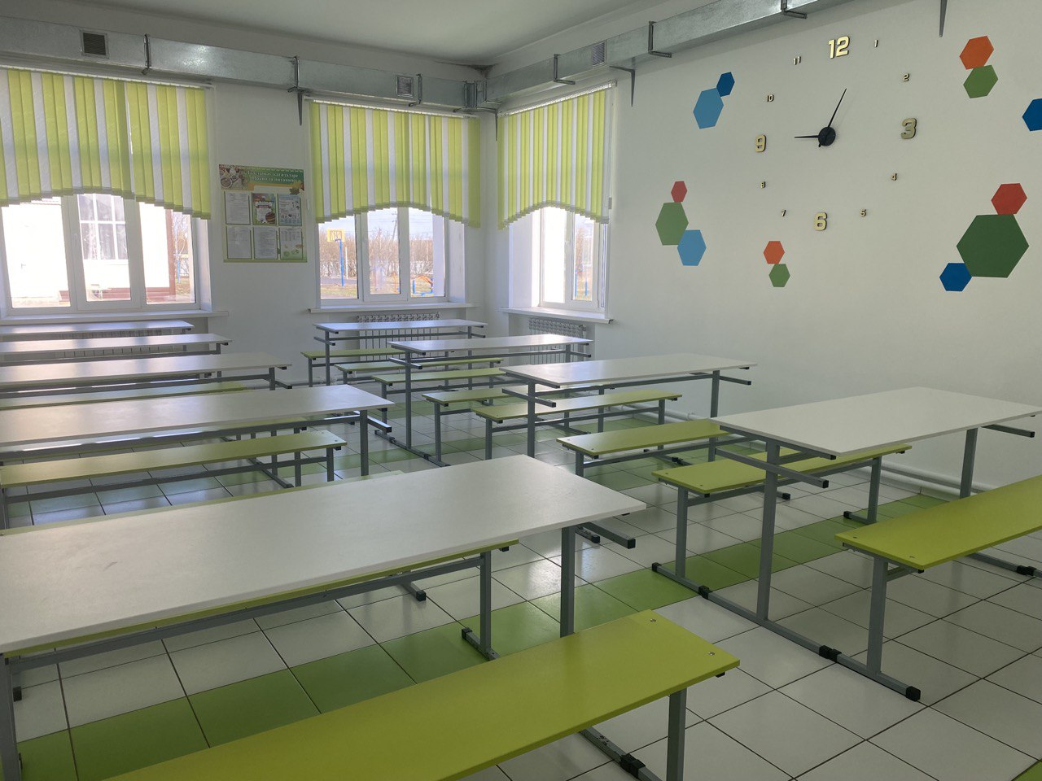

Slide 3
